Slide 1
Wortschatz – Kapitel 2
Meine Stadt

Slide 2
In der Stadt

Slide 3
Das Zentrum
Le centre

Slide 4
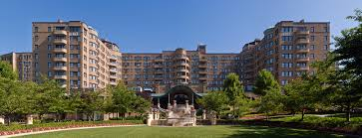
Das Hotel, -s

Slide 5
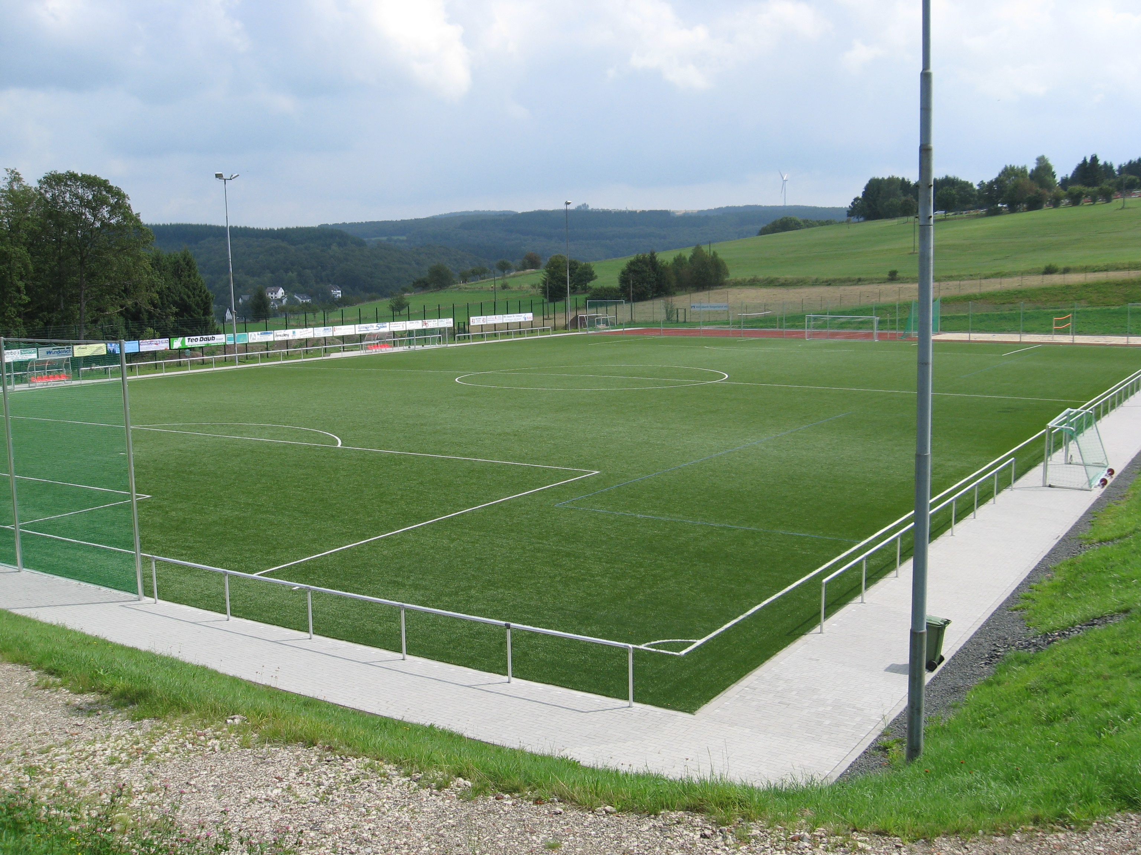
Der Sportplatz, -¨e

Slide 6
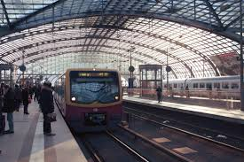
Der Bahnhof, -¨e

Slide 7
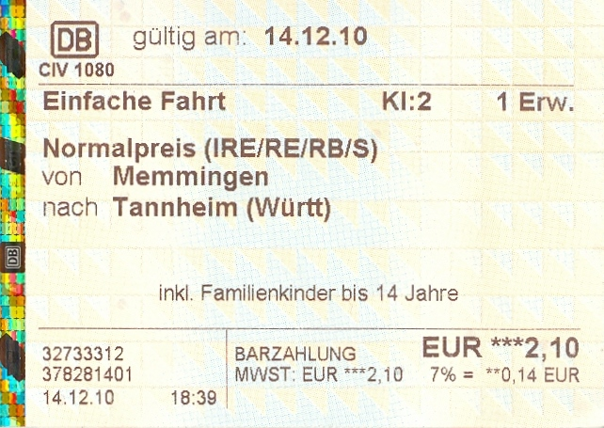
Die Fahrkarte, -n

Slide 8
warten er wartet
attendre

Slide 9
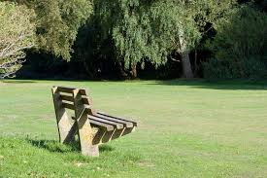
Die Bank, -¨e

Slide 10
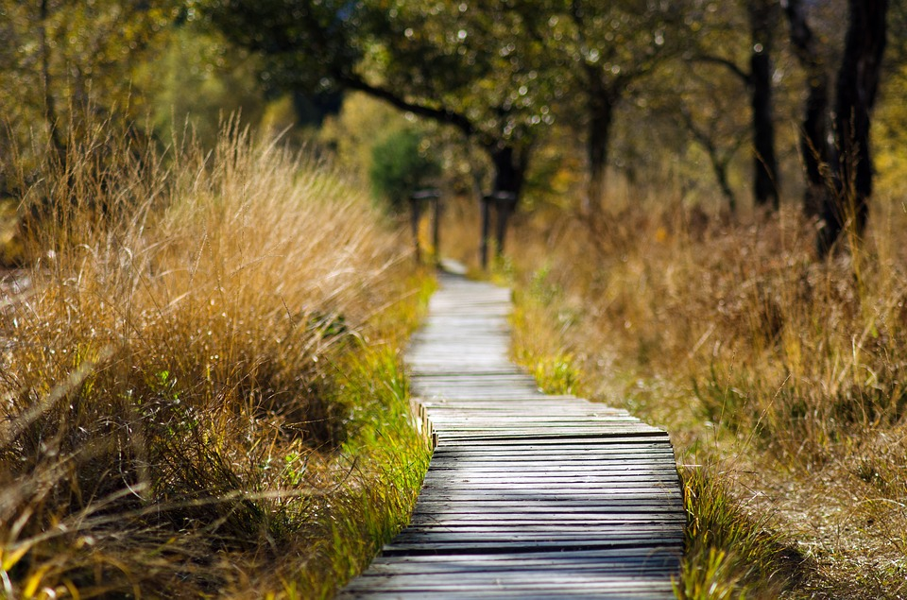
Der Weg, -e

Slide 11

rechts

Slide 12

links

Slide 13

geradeaus

Slide 14
Gehr rechts und dann geradeaus.
Va à droite et ensuite tout droit.

Slide 15
an

Slide 16
auf

Slide 17
unter

Slide 18
vor

Slide 19
hinter

Slide 20
in

Slide 21
neben

Slide 22
über

Slide 23
zwischen

Slide 24
Geschäfte

Slide 25
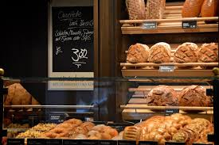
Die Bäckerei, -en

Slide 26
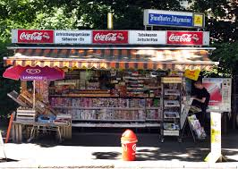
Der Kiosk, -e

Slide 27
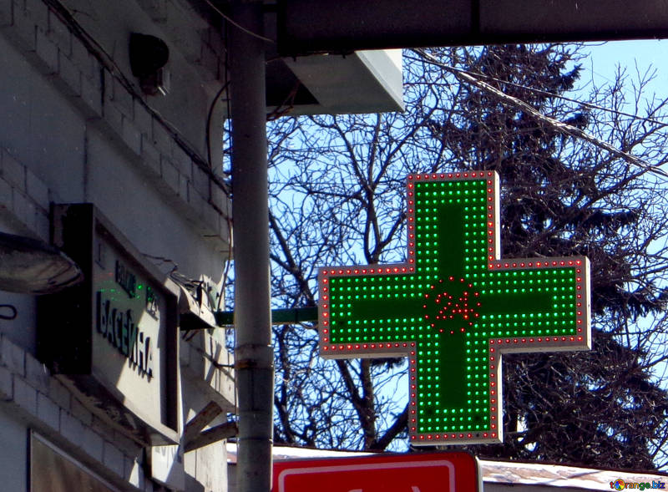
Die Apotheke, -n

Slide 28
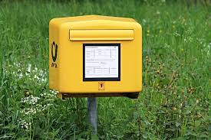
Die Post

Slide 29

Die Bank, -en

Slide 30
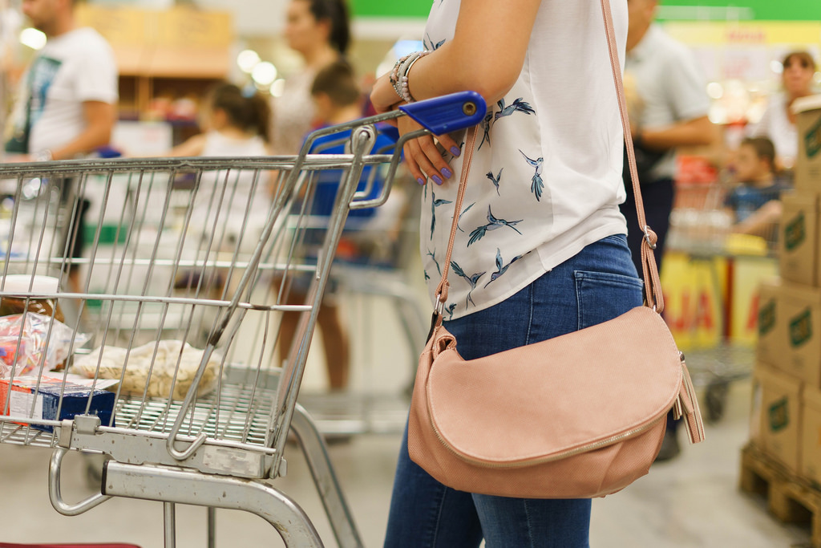
Einkaufen er kauft ein

Slide 31
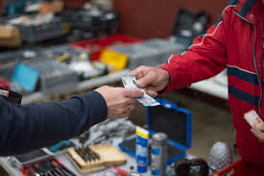
Bezahlen er bezahlt

Slide 32
Schulsachen

Slide 33
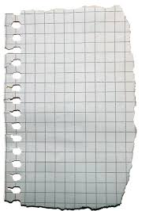
Das Blatt, -¨er

Slide 34
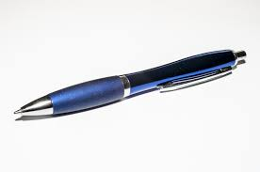
Der Kuli, -s

Slide 35
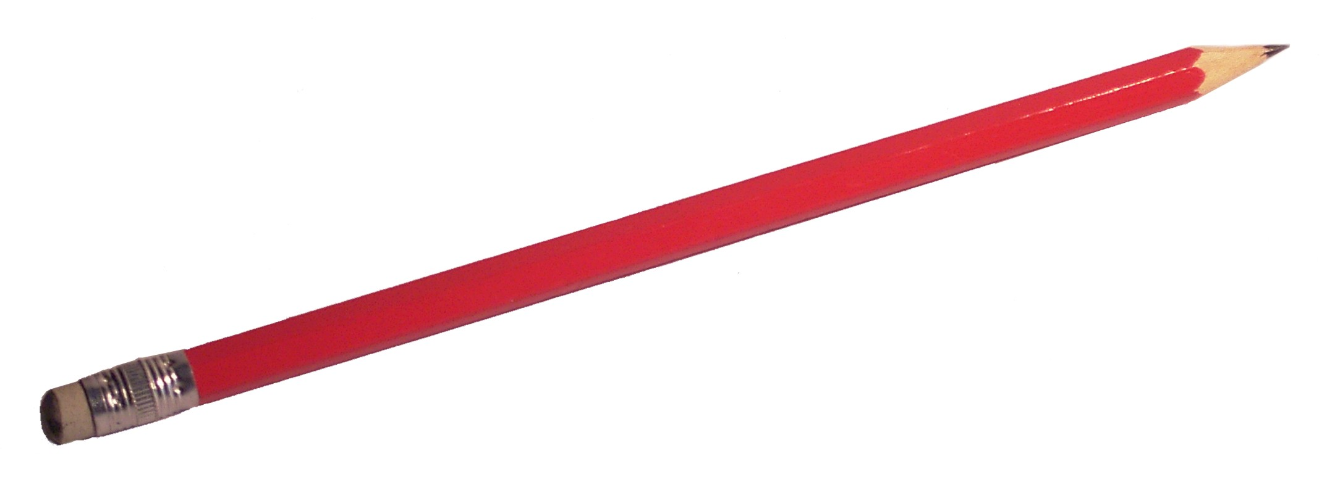
Der Bleistift, -e

Slide 36
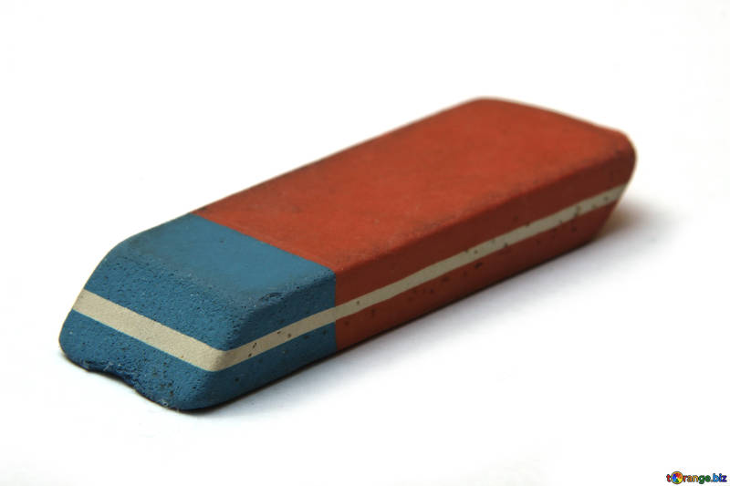
Der Radiergummi, -s

Slide 37
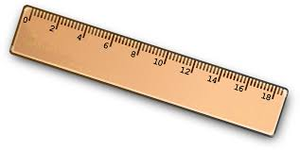
Das Lineal, -e

Slide 38
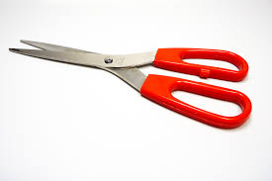
Die Schere, -n

Slide 39
Eine Geschichte verstehen

Slide 40
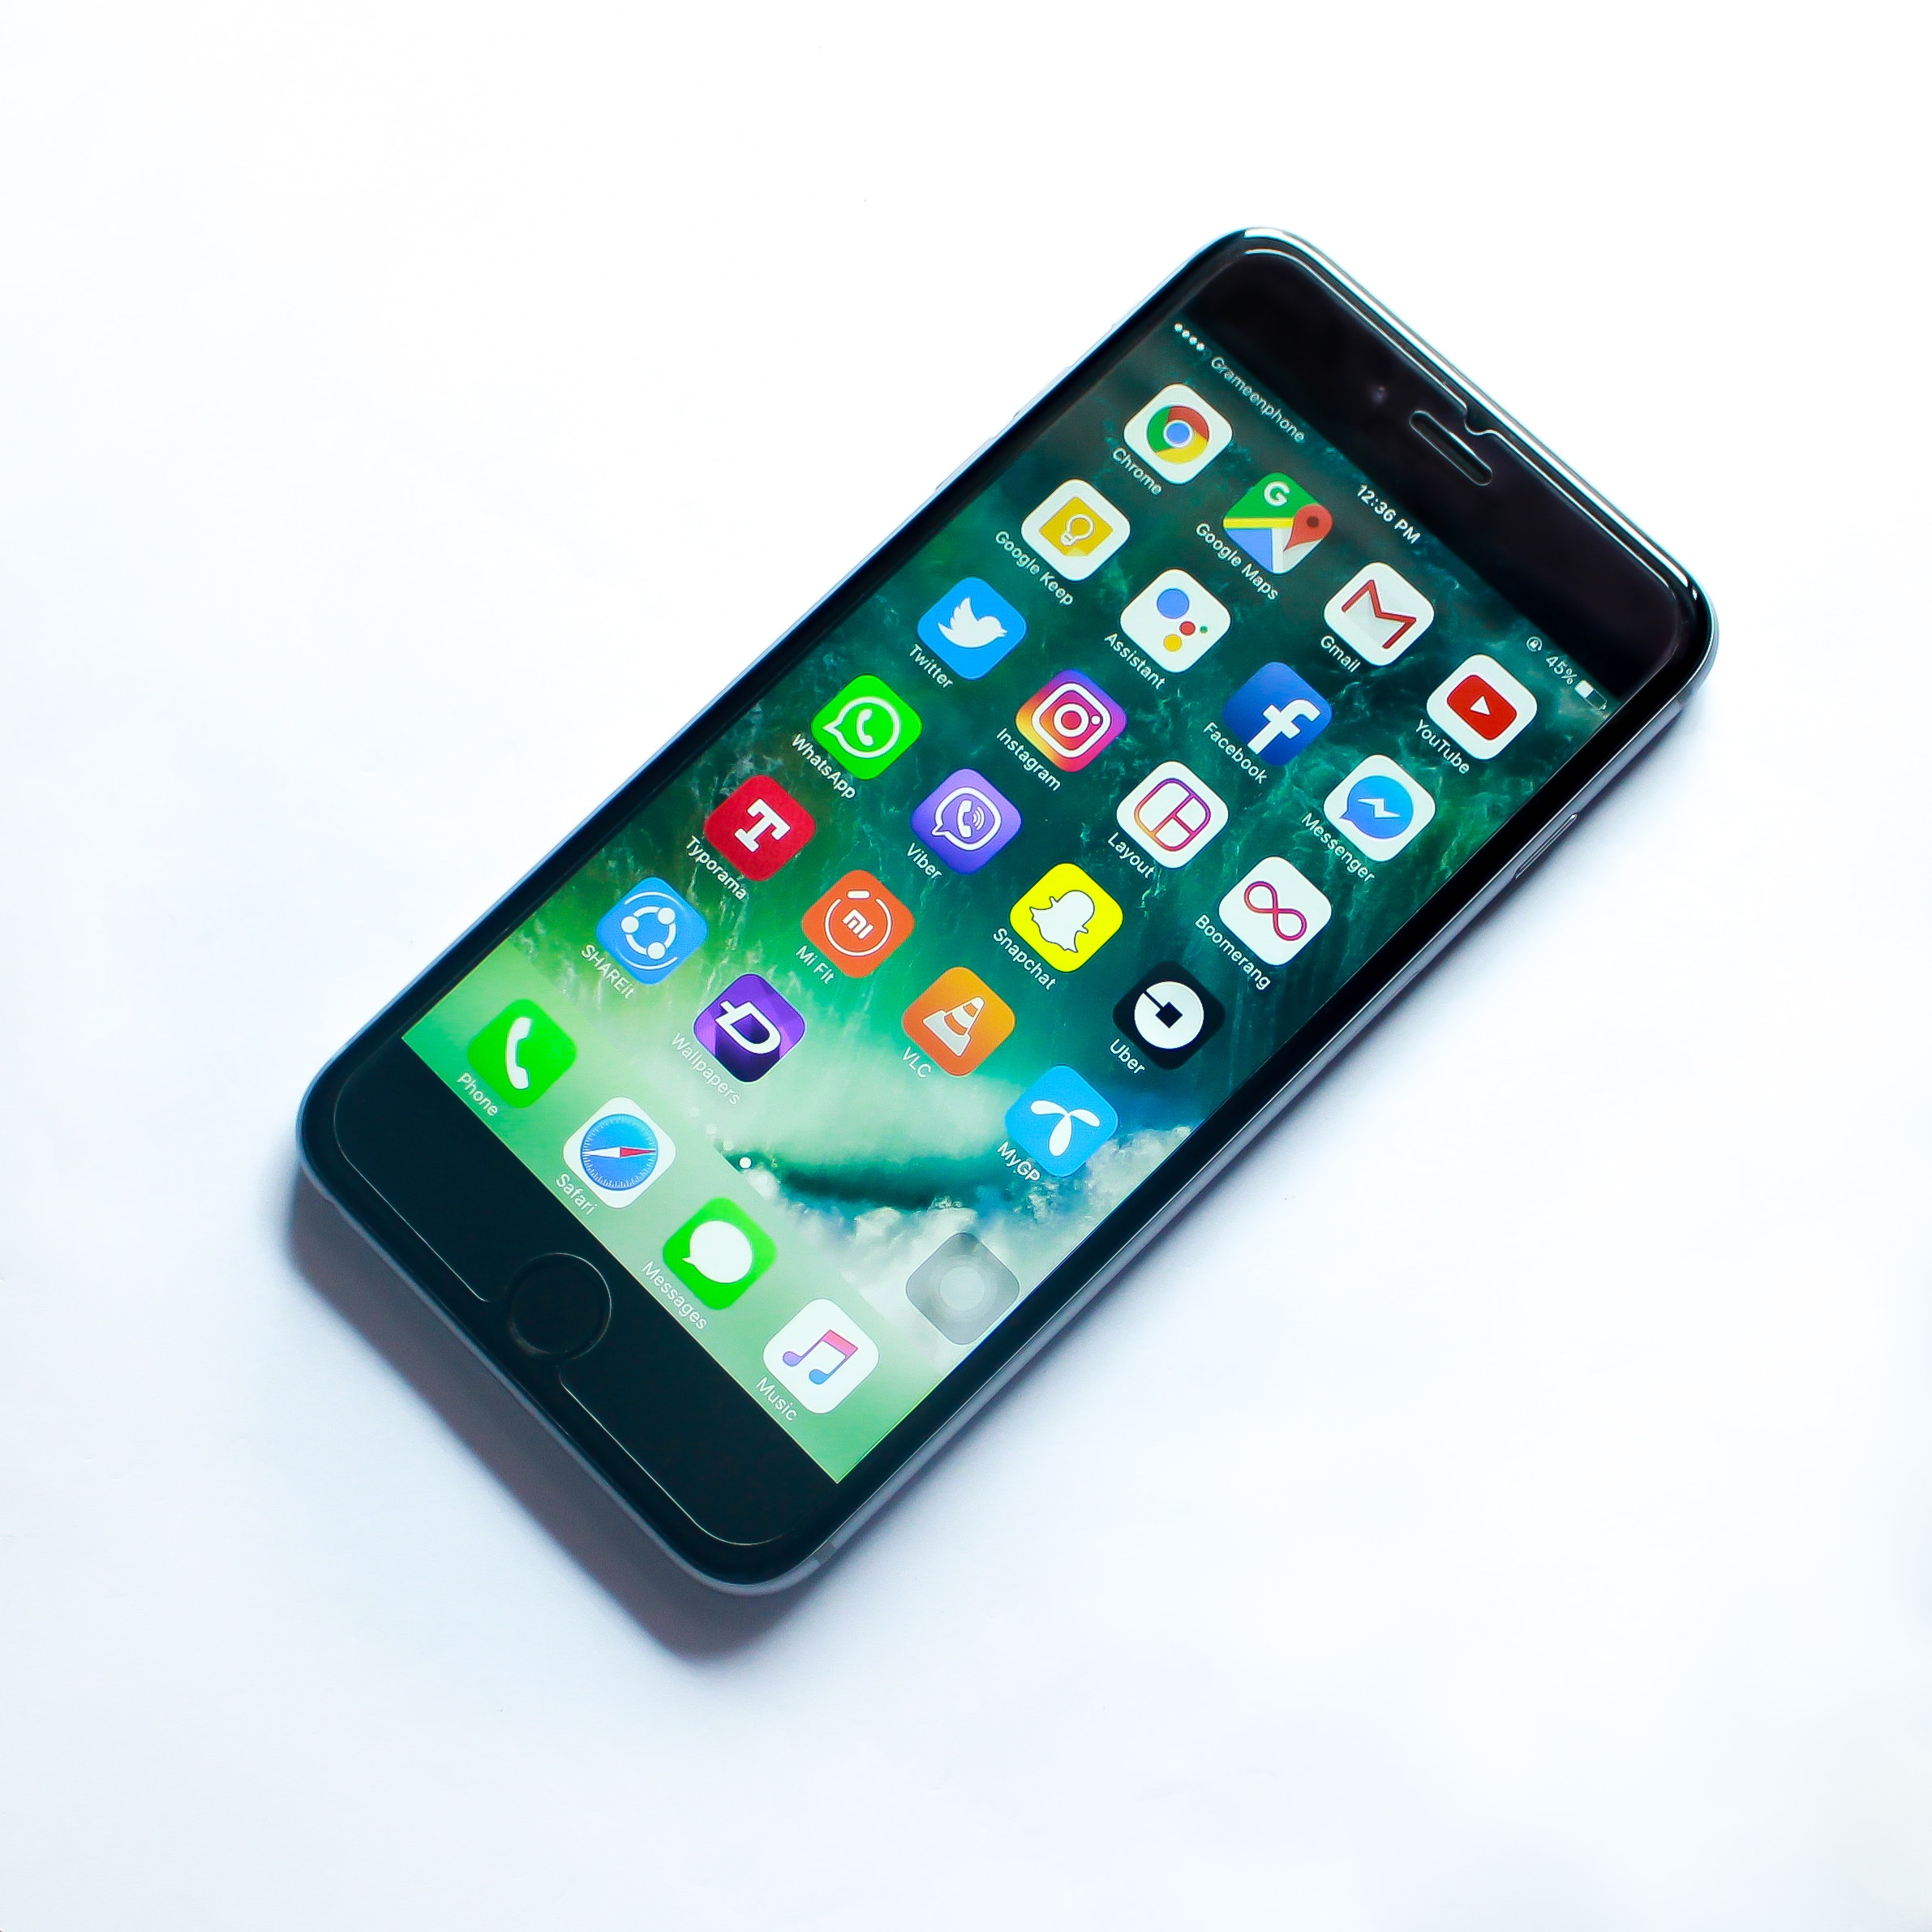
Das Handy, -s

